Slide 1
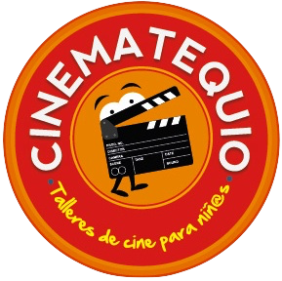
Experiencias de cine comunitario para el fortalecimiento de la lengua e identidad de pueblos originarios.
Eduardo Bravo Macías
CinemaTequio /
Dirección de Cultura Municipal de Acayucan, Veracruz

Slide 2
¿Cine comunitario?
Grabación del cortometraje “Sundo’o, la leyenda de Jamiltepec”.
XV Aniversario de la Dirección de Educación Indígena e Oaxaca, 2014.
¿Hecho por niños?
¿En lenguas originarias?

Slide 3
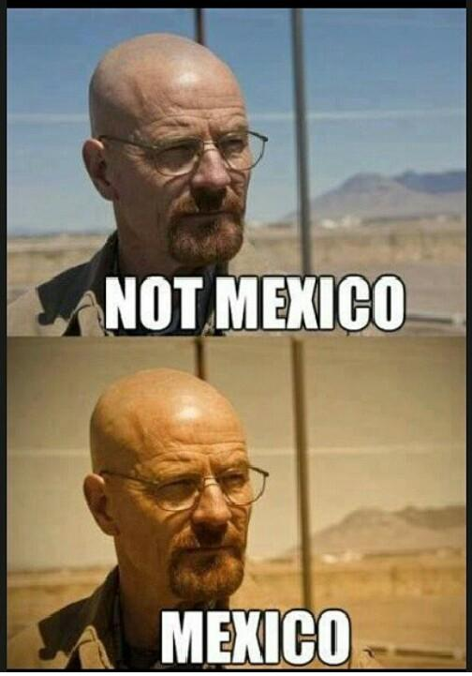
Partimos de identificar el potencial del cine como:
Difusor de información (¡y desinformación!)
Promotor de formas de vida y generador de aspiraciones.
Fomentador de prestigio: los “buenos” y los “malos”.
La historia se cuenta de acuerdo con el contexto e intereses de quien la produce.

Slide 4
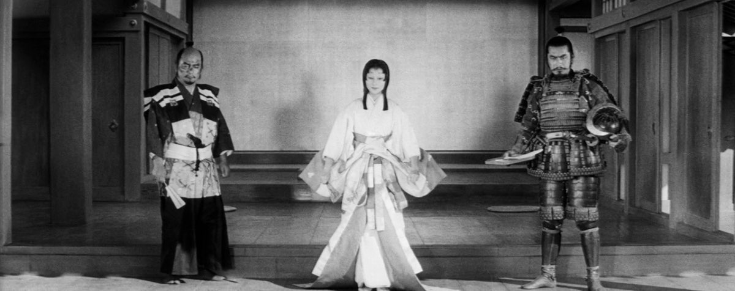
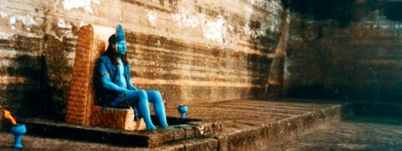
Inspiración:
Akira Kurosawa / Rafael Corkidi / Tsui Hark / Juan Mora Catlett

Slide 5
Figuras en la niebla
San José Tenango / Huautla de Jiménez

Slide 7
Hasta la fecha, “Figuras en la niebla” permanece inconclusa.
…
PERO
¡Consolidamos la metodología de talleres de cine comunitario para niños!
2014: La Dirección de Educación Indígena de Oaxaca cumple 15 años y comienza un gran proyecto:

Slide 8
24 cortometrajes realizados por todo el estado de Oaxaca, la mayoría en lenguas originarias.

Slide 10
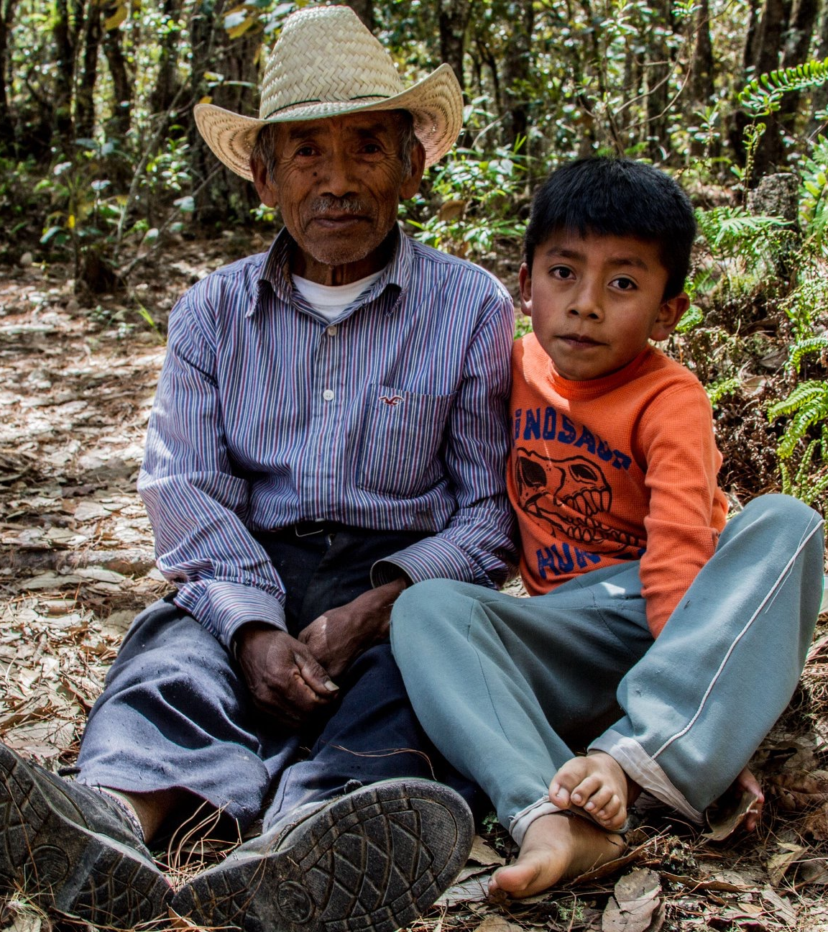
Basados en relatos de la tradición oral de sus propias comunidades y mayoritariamente en la lengua originaria.
Ficción bien documentada. No documental. La historia se cuenta como la comunidad la quiere contar (incluye diálogos, locaciones, vestuarios, utilería, etc.)
Participación de los niños en equipos artístico y técnico. Colaboración, acompañamiento y asesoría de profesores, familiares y autoridades.
Los 24 cortometrajes se estrenaron en las comunidades y allí quedaron copias de los trabajos entre los participantes y escuelas.
Aún sin estrenar para el público en general.

Slide 12
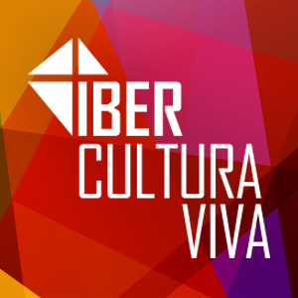
IberCultura Viva: la experiencia internacional

Slide 13
Grabación del cortometraje “Nguillatun”. Exterior del Museo Fonck, Viña del Mar, Chile, 2017.

Slide 14
Nguillatun. Mapuche. Piedra Ancha, Valparaíso, 2017.

Slide 15
Te a’amu o te Ariki ko Hotu Matu’a (La historia del rey Hotu Matu’a). Rapa Nui, 2017.

Slide 16
Urukure’a Hayvu (El mensaje del búho). Guaraní Mb’ya. Takuari-ty, Cananéia, São Paulo, Brasil, 2019.

Slide 17
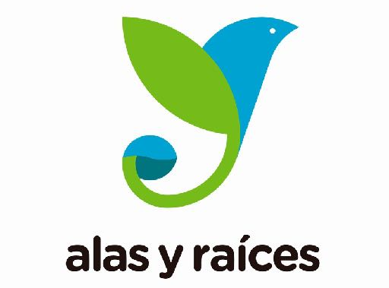
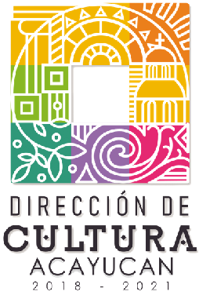
Acayucan, Veracruz, 2019:
del zoque-popoluca al nuṅtanjɨyi’

Slide 18
Imágenes de “El árbol”, “El niño de la piedra encantada” y “Juñtsuts”. Comunidades de Santa Rita Laurel, Gran Bretaña y Paso Limón, Acayucan, Veracruz, 2019.

Slide 19
Iniciativas comunitarias
A partir de los talleres institucionales, se han realizado otros más, con origen comunitario:
“Xeweleat”, San Mateo del Mar, 2017. Ganador del Festival de Cine y Video Indígena de Morelia, 2018.
“Desde el ombligo del mundo”, Santa María Chilchotla, Oaxaca, 2018. Ganador del Festival Internacional de Cine Joven Juna Kino, 2019.
“La muerte del rey Hotu Matu’a”, Rapa Nui, 2018 (colaboración remota).

Slide 20
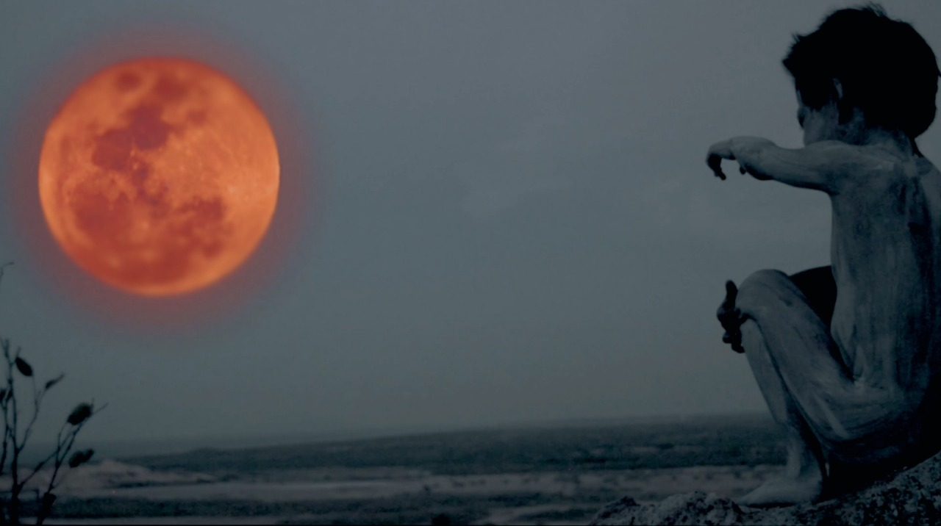
Otras colaboraciones
Campamento Audiovisual Itinerante: Talleres de cine comunitario para niños. Santa María Albarradas y San Juan Evangelista Analco, Oaxaca, 2018 y 2019.
Festival de Cine y Video Indígena de Morelia (15 aniversario), Santa Clara del Cobre, Michoacán, 2019.
Festival del Tzentzontle. Yautepec, Morelos, 2013 y 2014.
Encuentro de Creadores del Mundo Maya. Mérida, Yucatán, 2014.

Slide 21
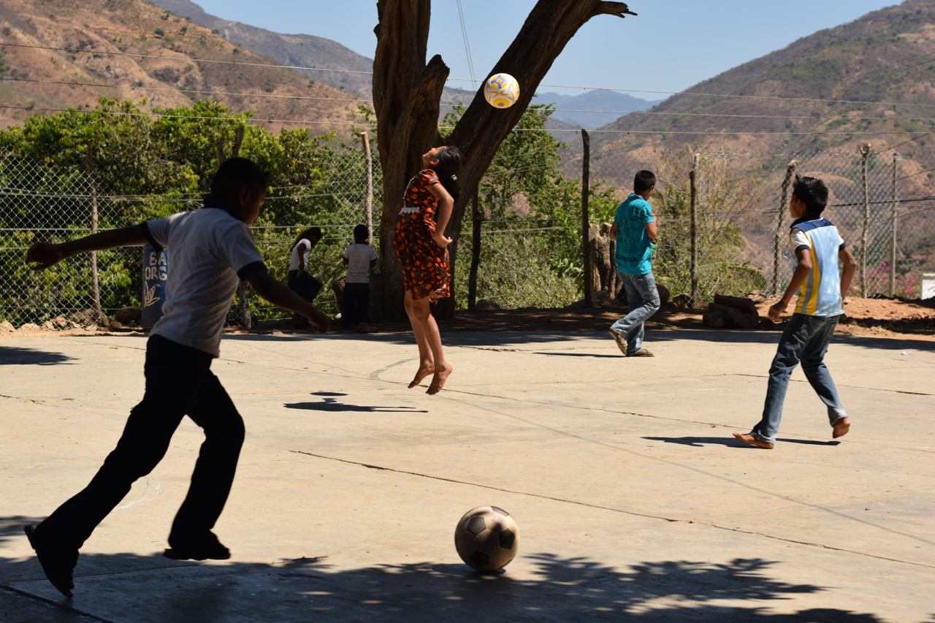
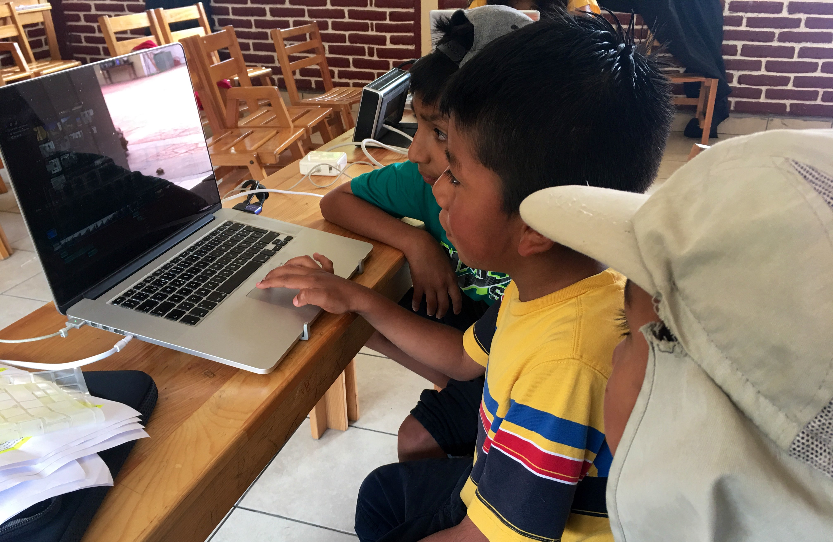
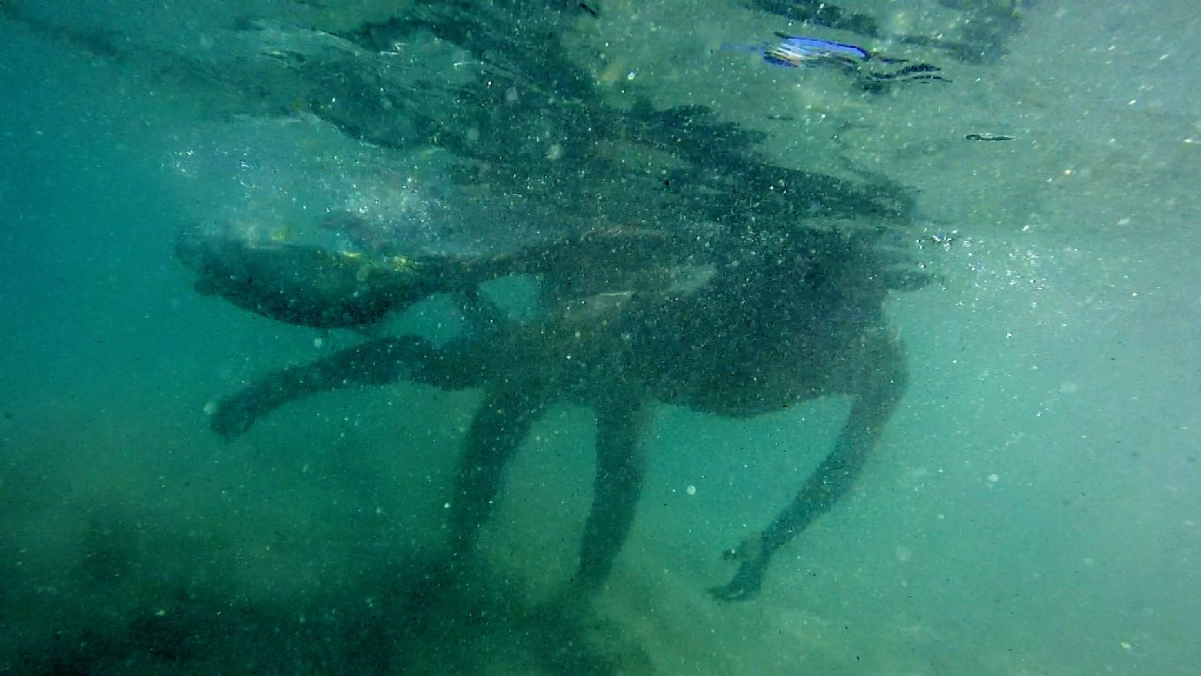
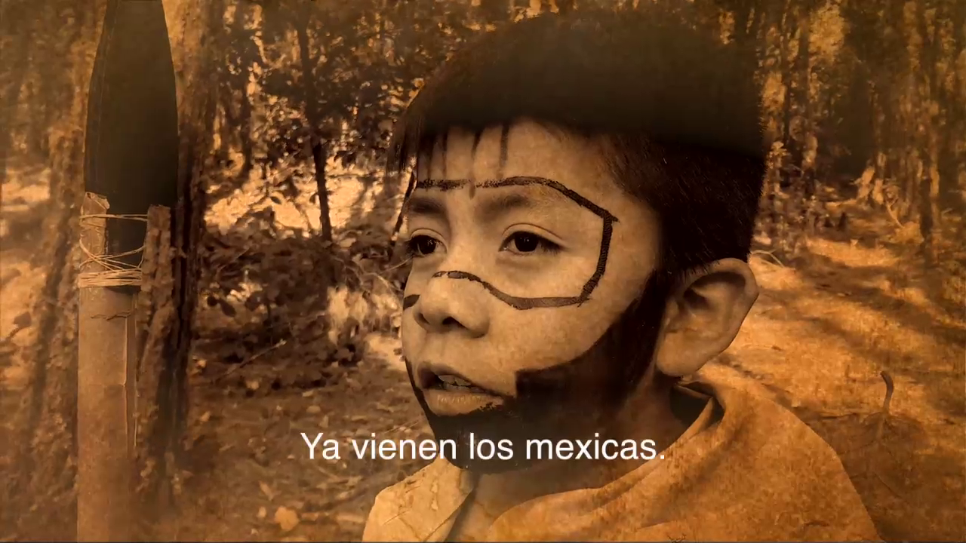
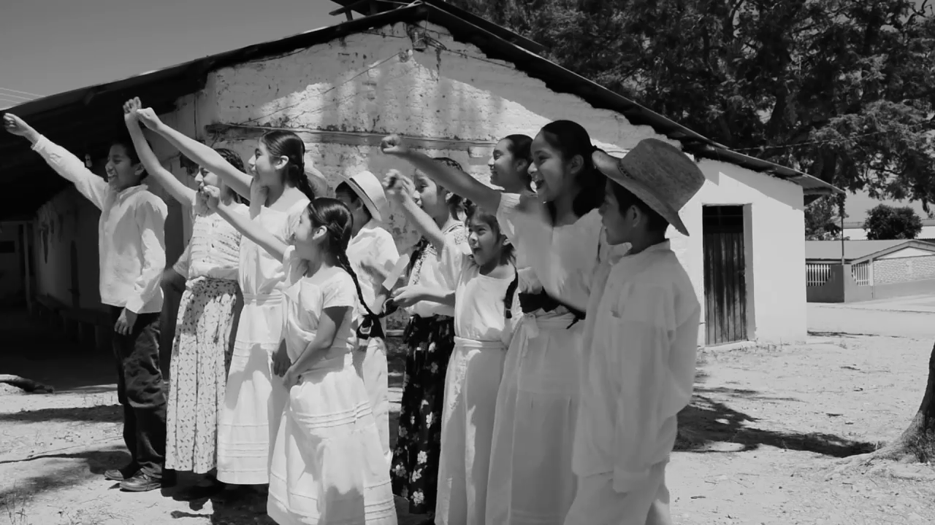
Conclusiones

Slide 22
El cine es una herramienta poderosa para coadyuvar al fortalecimiento y difusión de las culturas y lenguas originarias.
La participación comunitaria es capaz de generar procesos de creación desde su propio contexto, sin importar la aparente complejidad técnica.
La riqueza de los relatos de las comunidades es muy basto y aún poco valorados como inspiración para la producción cinematográfica.
A la niñez le gusta conocer historias sin importar el idioma en el que se hablen; les divierte y motiva ver las suyas propias en la pantalla.
El hablar una lengua originaria es un privilegio en el contexto de los talleres: los protagonistas son, generalmente, quienes dominan su lengua materna.
La situación en Chile y México se percibe similar: creciente monolingüismo y aculturación que pone a las lenguas y culturas originarias en riesgo (Valparaíso y Rapa Nui). En Brasil, sin embargo, la totalidad de los niños con quienes trabajamos son bilingües.

Slide 23
¡Gracias!
fb.me/CinemaTequio

